Slide 1
雅
尔
选修课平台
学生使用指南(电脑端)

Slide 2
目录
自主选课
在尔雅平台学生自主选课，选课开始后，学生登录超星尔雅平台，在规定选课时间段内进行选课，选课后当时进入空间就有课程显示。

Slide 3
电脑端选课学习

Slide 4
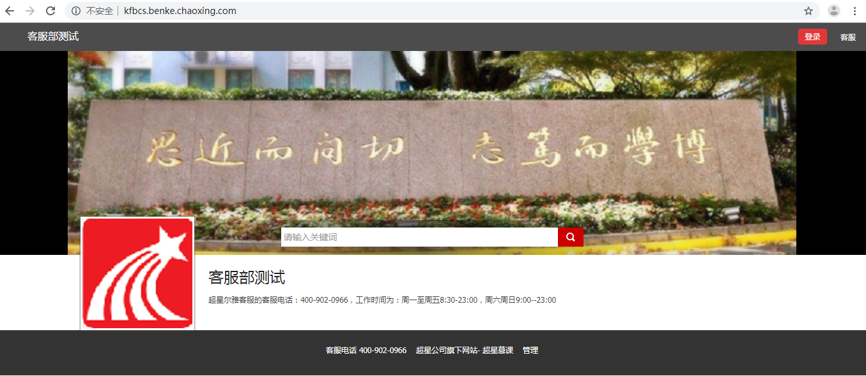
登录
在网址栏直接输入网址
打开浏览器，在网址栏中输入学校开课通知中的尔雅学习网址，或者将网址直接复制到网址栏。比如： caa.fanya.chaoxing.com，推荐使用谷歌、火狐或搜狗浏览器。 （提示：一定要记住您的网址哦！以后每次登录都会用到它。）

Slide 5
登录
点击登录
点击右上角的【登录】按钮，跳转到用户登录页面。

Slide 6
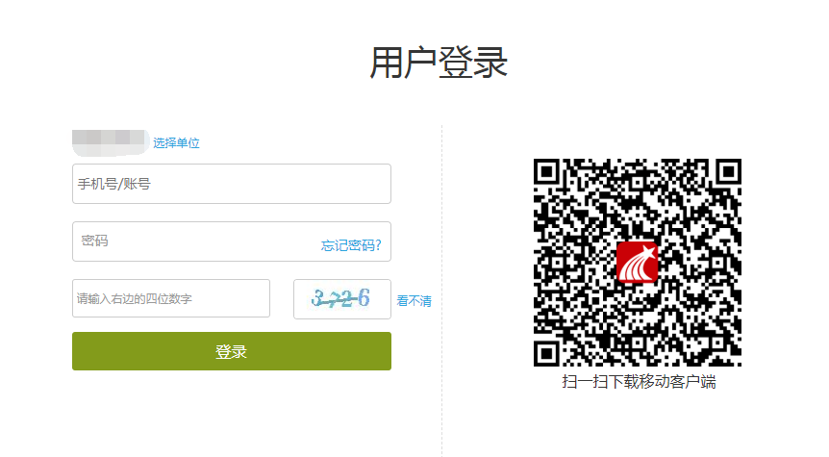
登录
输入您学校通知的账号
第一行：输入学号
第二行：输入密码（一般初始密码为123456），输入初始密码需要您修改密码之后再次登录。如果您以前有使用过，使用修改后的密码直接登录。
第三行：输入右侧的验证码，点击【登录】。

Slide 7
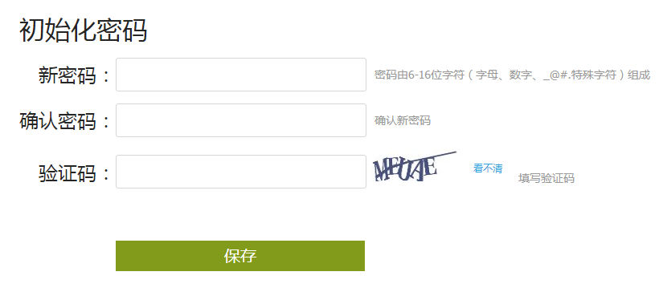
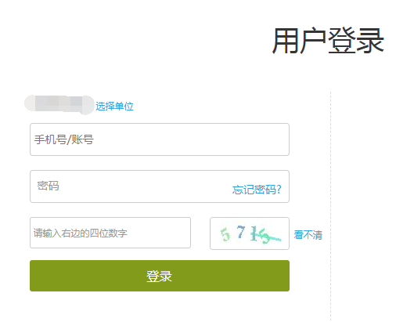
登录
设置新密码以后需要重新输入新密码登录
如果输入初始密码123456，系统会自动跳转到初始化密码页面，按照提示设置您的新密码，并确认新密码，输入验证码，点击【保存】，然后回到登录页面，再使用设置的新密码重新登录即可。（提示：一定要记住您修改之后的密码哦！以后每次登录都会用到它）

Slide 8
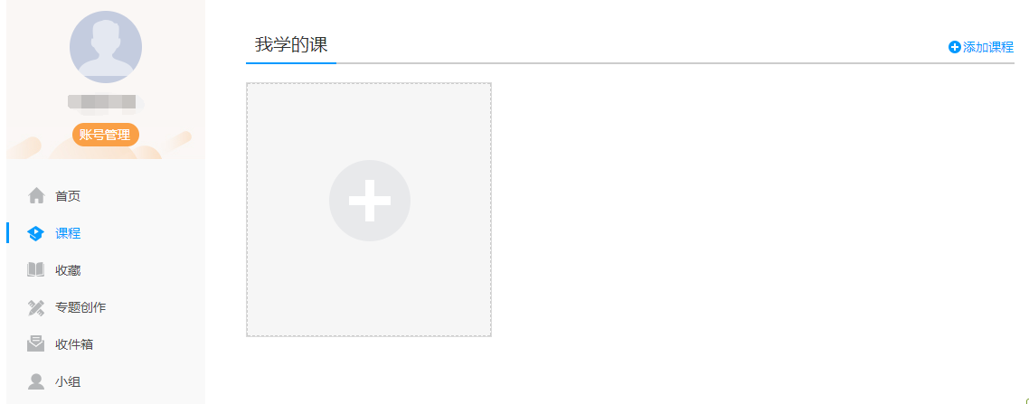
选课
登录以后，点击左侧【课程】，跳转到【我学的课】页面。
如果您学校是在教务网系统选课，通知开课以后，课程会直接显示在【课程】-【我学的课】下。
如果您学校通知是在超星平台选课，点击右上角【添加课程】，或者点击大加号“+”进入自主选课页面进行选课。

Slide 9
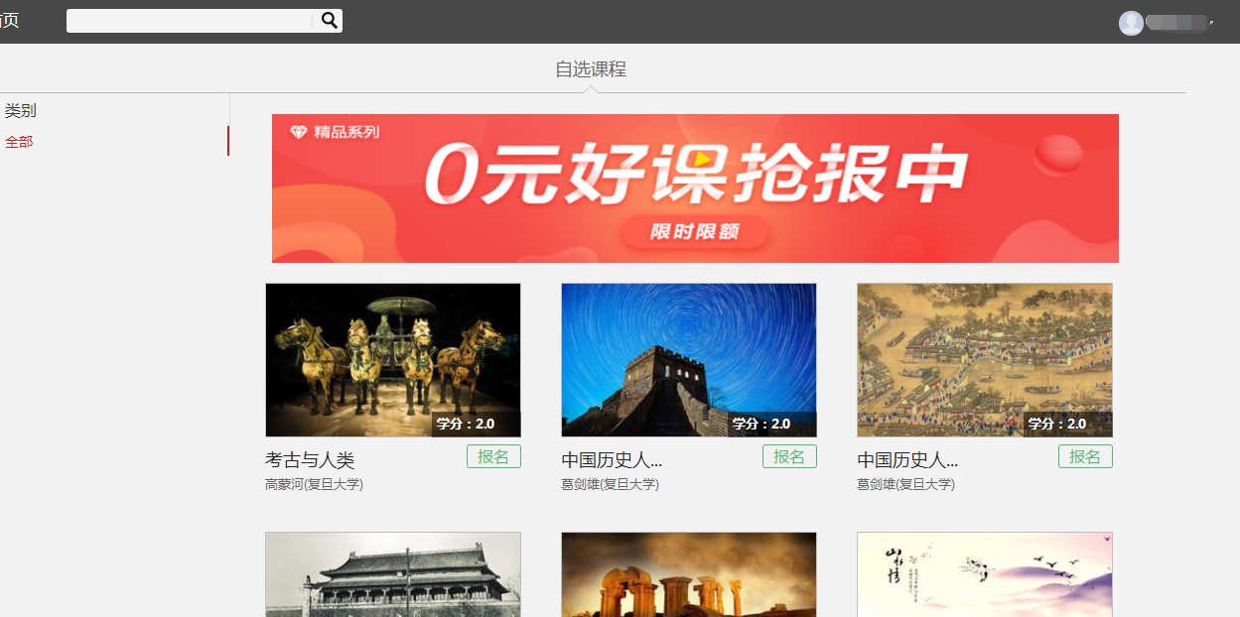
选课
点击添加以后，进入到选课页面，按照学校的要求，进行选课，报名有两种方式

Slide 10
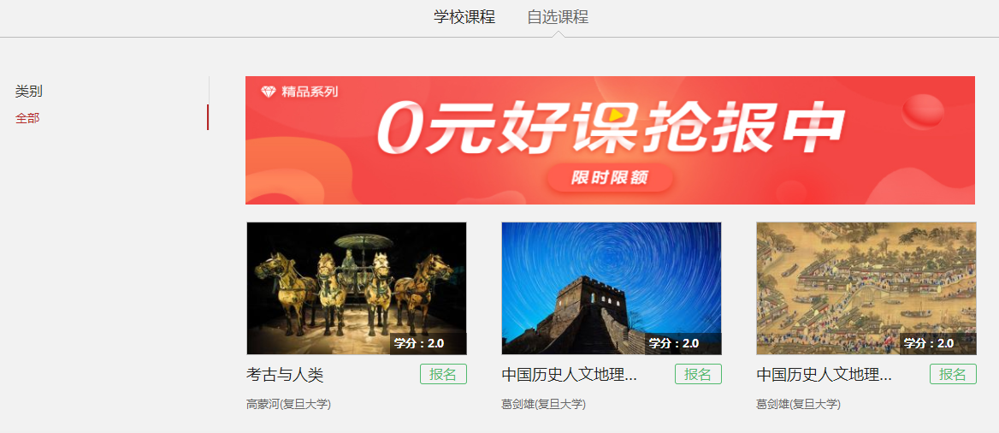
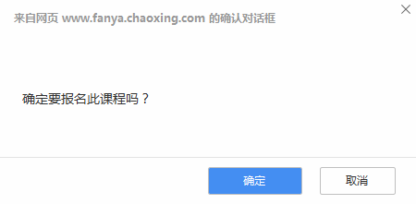
报名方法一
②
①
如果您已经想好了要选什么课程，您可以直接点击课程右下角的【报名】，出现提示【确定要报名此课程吗？】，如果您确定，点击【确定】，如果不确定，点击【取消】。

Slide 11
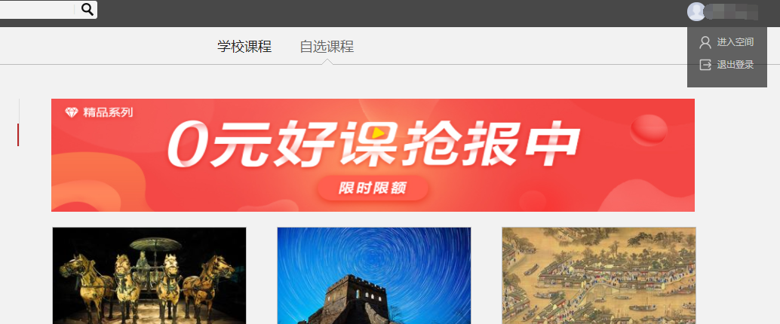
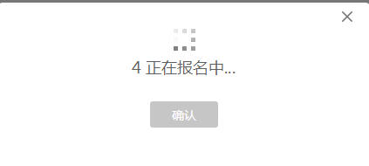
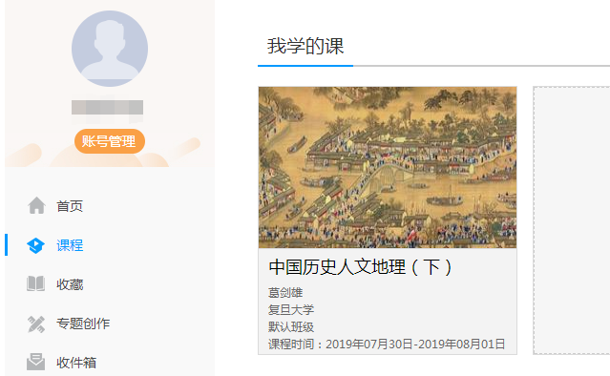
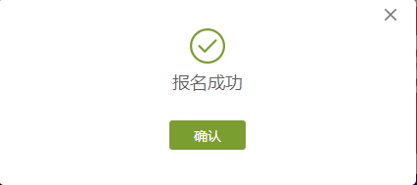
报名方法一
⑤
③
⑥
④
点击【确定】后，出现③所示的提示，等待倒计时结束以后，出现【报名成功】的提示，点击【确认】即可。此门课程您就报名成功了。点击右上角头像旁边的下拉三角，点击【进入空间】，即可看到您报名的课程出现在您空间里，如图⑥所示。

Slide 12
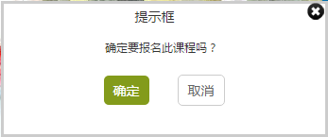
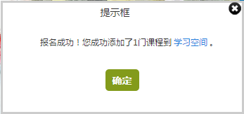
报名方法二
注意：课程一定要先报名再学习
②
③
①
如果您还没有想好要选择什么课程，点击您想了解的课程的封面，可以查看该课程的一些介绍，如果确定要选这门课，点击橙色的【课程报名】，弹出提示【确定要报名此课程吗？】，点击【确定】，提示【报名成功，您成功添加了1门课程到学习空间】，点击【确定】，此门课程您就报名成功了。

Slide 13
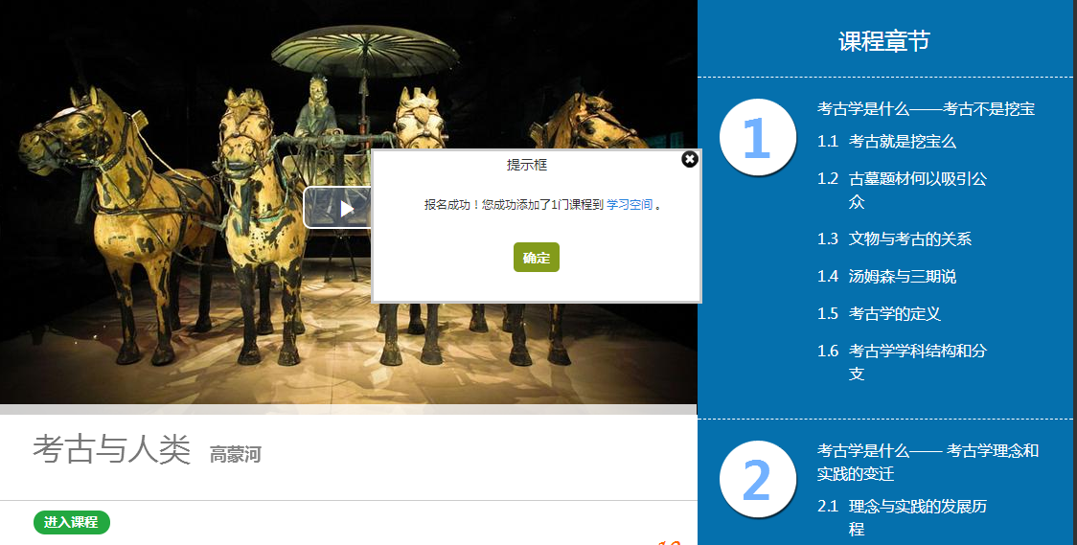
报名方法二
报名成功后，点击提示框里面的【学习空间】，您就能回到学习空间页面。或者点击课程标题下方显示的【进入课程】，进入到课程学习页面。

Slide 14
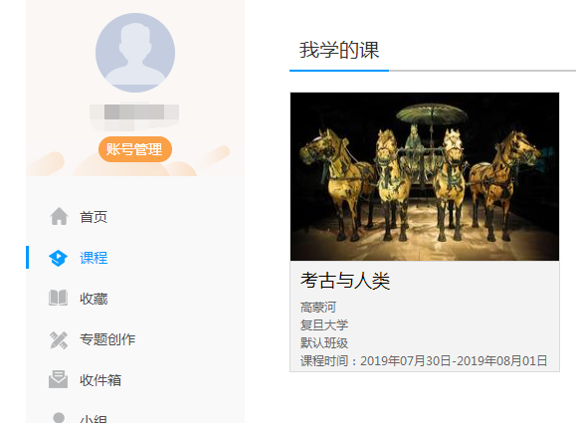
进入学习空间查看课程
小贴士：
课程一定要在课程时间内学习完，包括观看视频完成测验并提交等。
课程时间和考试时间是没有关系的。
超星尔雅课程是网络在线学习模式，每天观看视频没有具体的时间限制，每天看视频的时间和集数由您自己决定，只要您在结课时间之前看完并且完成学校设置的所有的任务即可。
回到学习空间，点击【课程】，我学的课，您可以看到刚才您报名成功的课程。
课程时间由学校统一设置，课程学习时间一般在课程图片的下方有课程时间的显示（如果没有说明的，请查看学校通知） 。你登录就可以看到，如果课程结束，就是复习模式，是不能再继续学习的。请您务必在规定时间内完成学习任务。

Slide 15
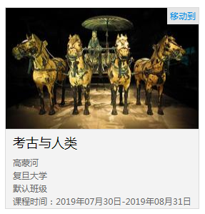
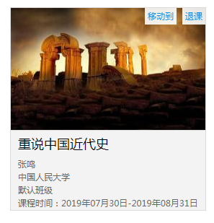
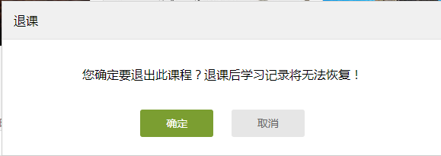
退课
选课后，如果想进行退课，您可以在【课程】➤【我学的课】，把鼠标放在课程图片上，
如果右上角未出现【退课】按钮，只有【移动到】，即为学校要求不允许退课。
如果显示“退课”按钮，点击退课，系统会弹出提示【您确定要退出此课程？退课后学习记录将无法恢复！】，如果您确定，点击【确定】即可。

Slide 16
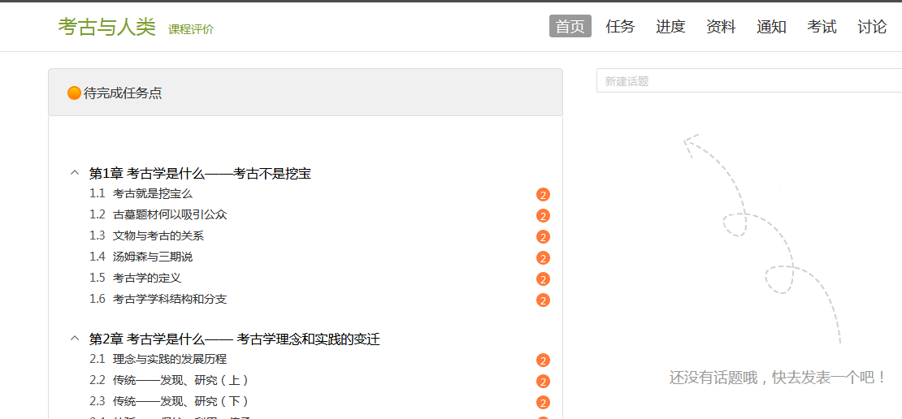
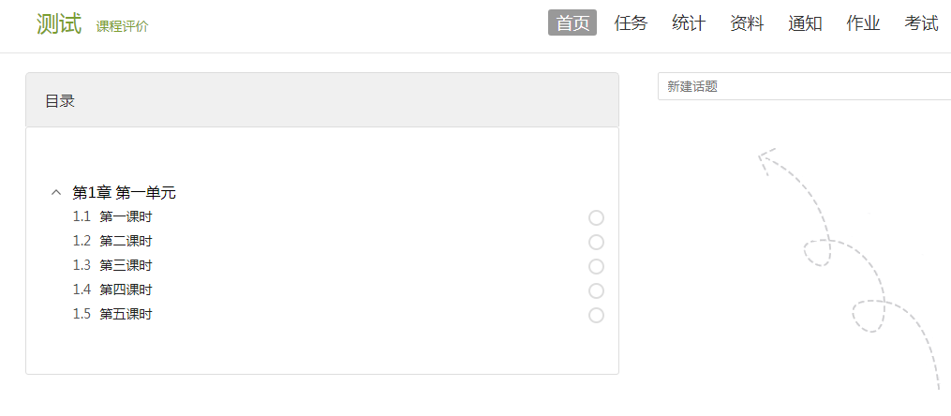
查看考核
点击课程封面，进入课程的学习页面，右上角您可以看到【进度】或者【统计】，点击查看您的课程各项考核权重以及当前完成的情况，如果您学校有特殊考核通知的，以学校通知为准，祝您取得好成绩。【进度】和【统计】是同一个功能，都可以查看成绩。

Slide 17
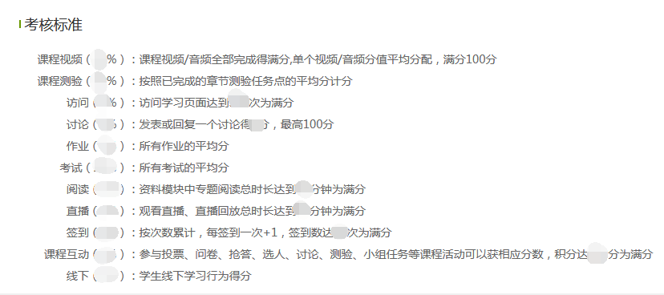
查看考核
以上各项为目前常见的各项考核标准，具体课程哪项占权重以及所占比例，您可以点击自己的课程查看，完成对应内容即可获得该项成绩。如果学校没有特殊要求，（当前分数）达到60以上即可获得学分。如果学校有特殊要求，查看学校通知，以学校通知为准。

Slide 18
谢 谢！

